Slide 1



Toán
Toán
Luyện tập
Luyện tập
KTUTS
KTUTS
Trang 128

Slide 2




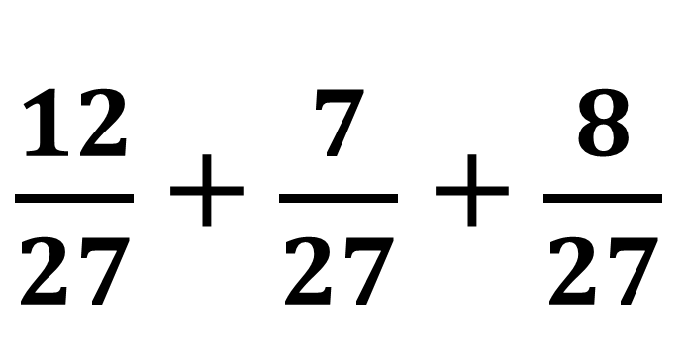
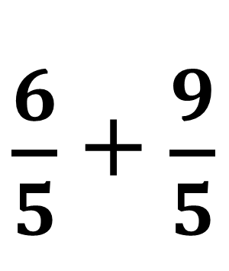
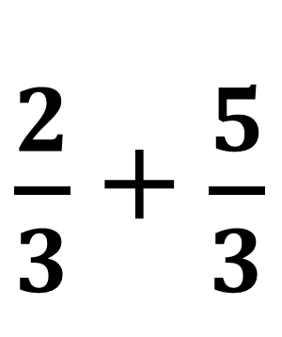
Bài 1. Tính:
$\frac{6}{5}$ + $\frac{9}{5}$
a)
$\frac{2}{3}$ + $\frac{5}{3}$
b)
$\frac{12}{27}$ + $\frac{7}{27}$ + $\frac{8}{27}$
c)

Slide 3
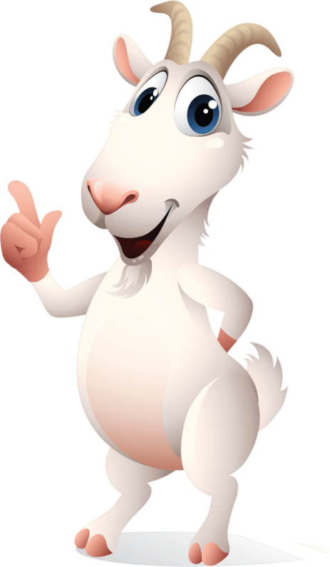




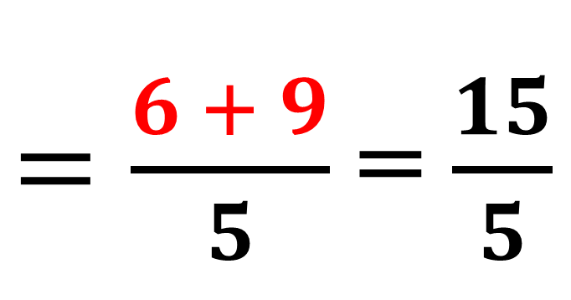
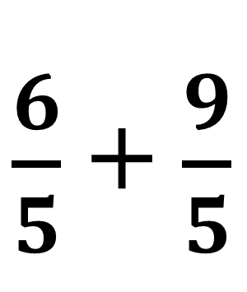
Bài 1. Tính:
$\frac{6}{5}$ + $\frac{9}{5}$
$=\frac{6 + 9}{5}$ = $\frac{15}{5}$
= 3
a)

Slide 4
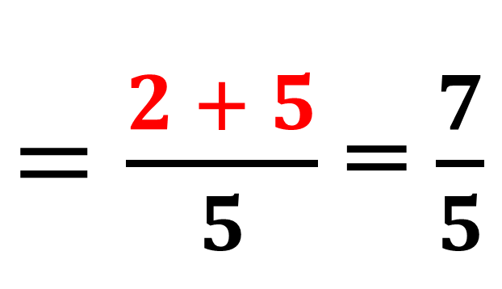
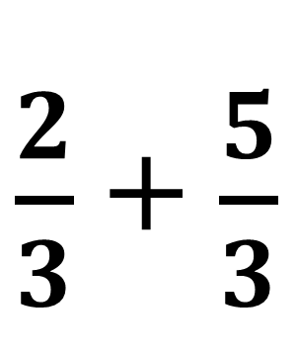
Bài 1. Tính:
$\frac{2}{3}$ + $\frac{5}{3}$
$=\frac{2 + 5}{5}$ = $\frac{7}{5}$
b)

Slide 5
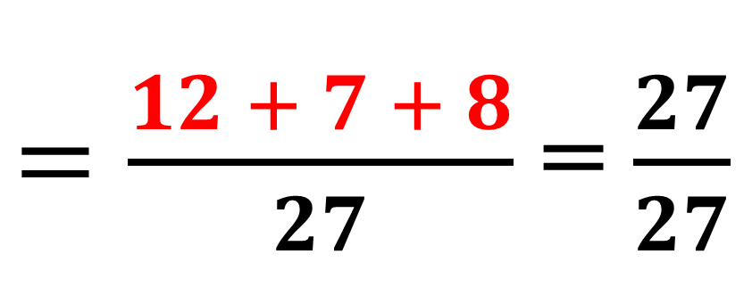
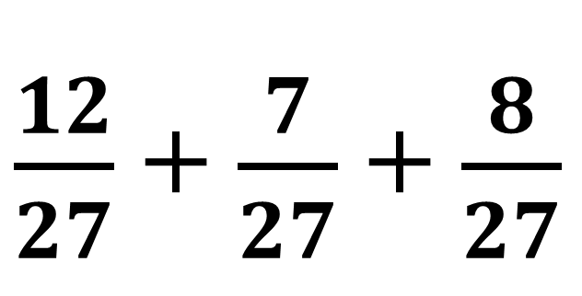
Bài 1. Tính:
$\frac{12}{27}$ + $\frac{7}{27}$ + $\frac{8}{27}$
$=\frac{12 + 7 + 8}{27}$ = $\frac{27}{27}$
c)
= 1

Slide 6
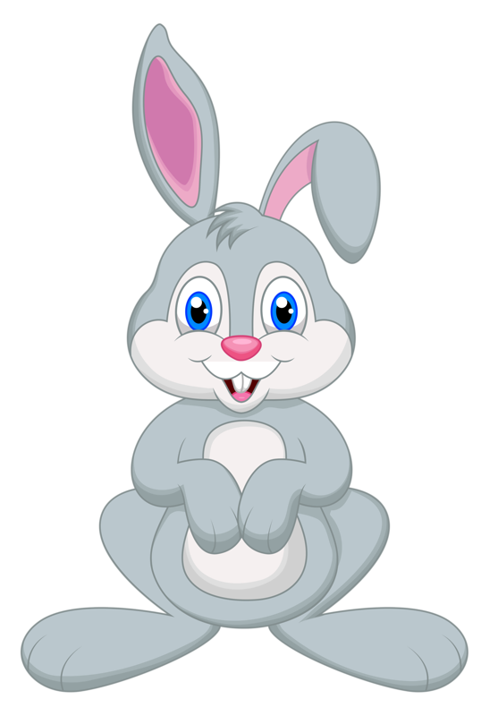


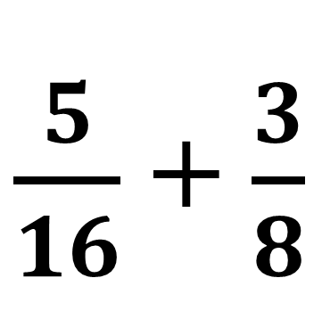
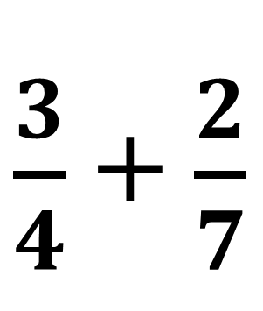
Bài 2. Tính:
$\frac{3}{4}$ + $\frac{2}{7}$
a)
$\frac{5}{16}$ + $\frac{3}{8}$
b)
KTUTS

Slide 7


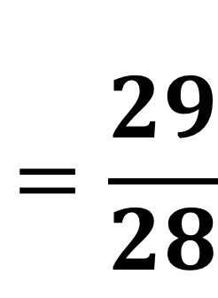
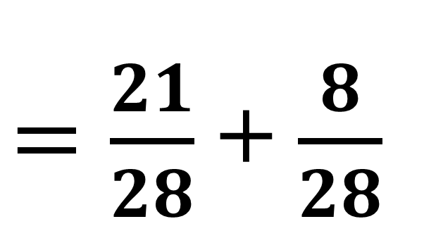
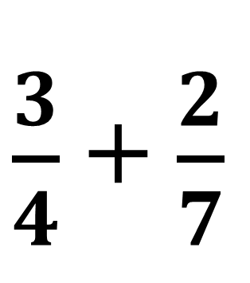

Bài 2. Tính:
KTUTS
$\frac{3}{4}$ + $\frac{2}{7}$
$=\frac{21}{28}$ + $\frac{8}{28}$
$$=\frac{29}{28}$$
a)
Quy đồng mẫu số:
MSC: 28
$\frac{3}{4}$= $\frac{3 × 7}{4 × 7}$ = $\frac{21}{28}$
$\frac{2}{7}=$ $\frac{2 × 4}{7 × 4}$ $=$ $\frac{8}{28}$
KTUTS

Slide 8
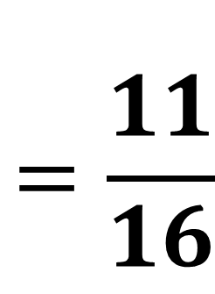
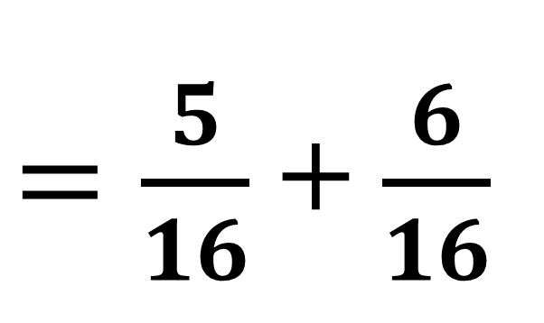
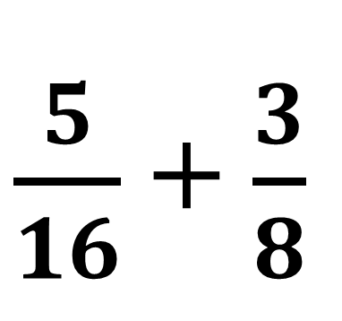

Bài 2. Tính:
KTUTS
$\frac{5}{16}$ + $\frac{3}{8}$
$=\frac{5}{16}$ + $\frac{6}{16}$
$$=\frac{11}{16}$$
b)
Quy đồng mẫu số:
MSC: 16
$\frac{5}{16}$ giữ nguyên
$\frac{3}{8}=$ $\frac{3 × 2}{8 × 2}$ $=$ $\frac{6}{16}$
KTUTS

Slide 9
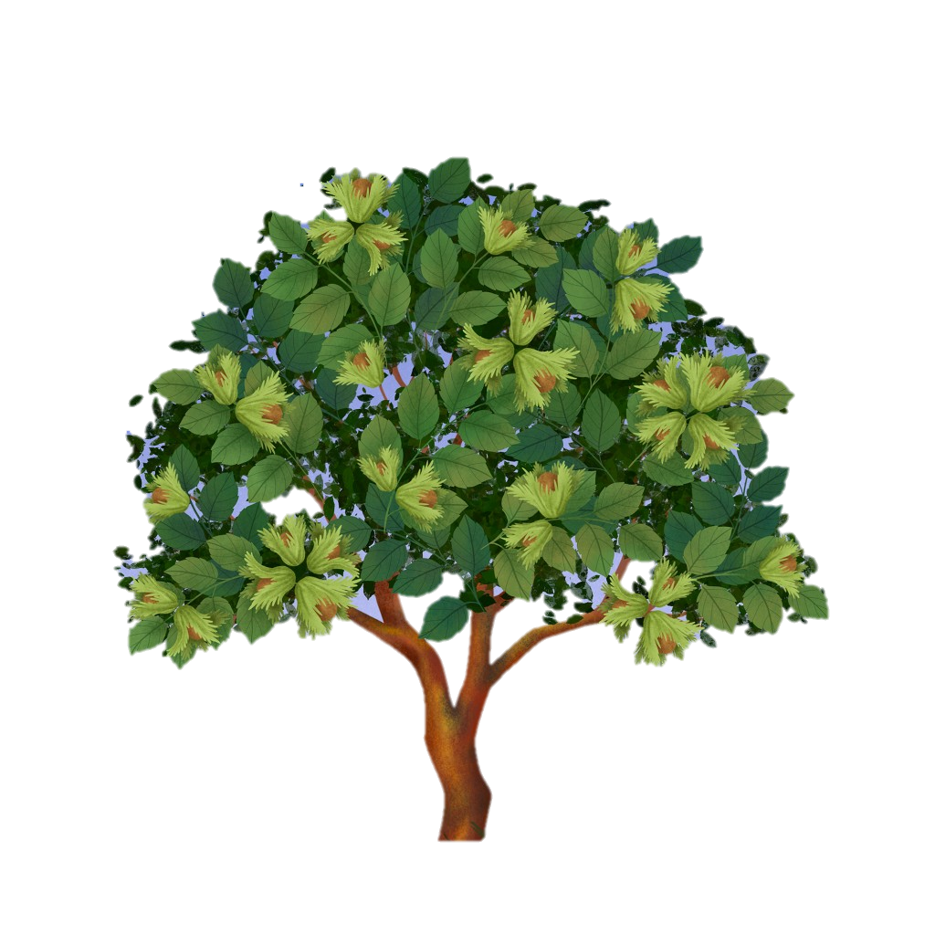


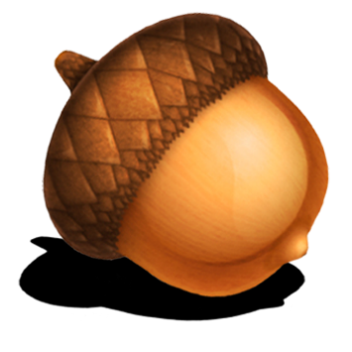
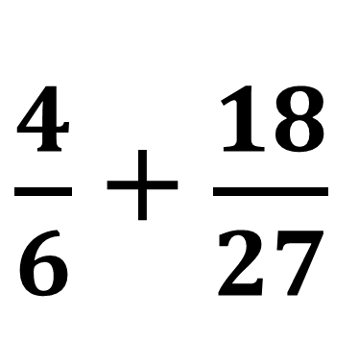
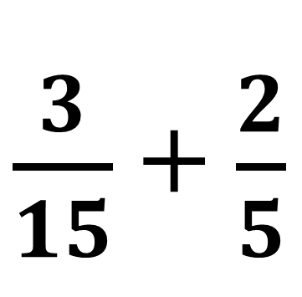
Bài 3. Rút gọn rồi tính:
$\frac{3}{15}$ + $\frac{2}{5}$
a)
$\frac{4}{6}$ + $\frac{18}{27}$
b)
KTUTS

Slide 10
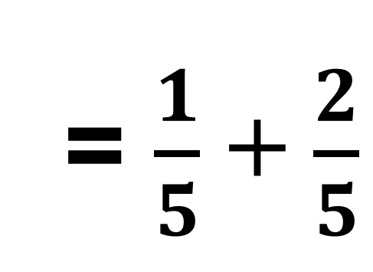
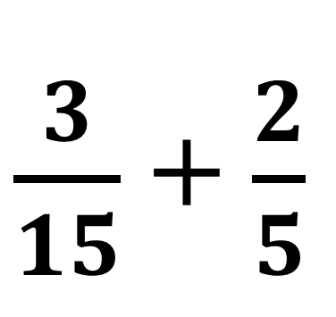

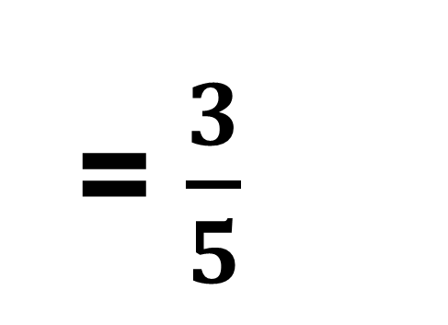
KTUTS
Bài 3. Rút gọn rồi tính:
$\frac{3}{15}$ + $\frac{2}{5}$
= $\frac{1}{5}$ + $\frac{2}{5}$
= $\frac{3}{5}$
a)
Rút gọn phân số:
$\frac{3}{15}=$ $\frac{3 : 3}{15 : 3}$ $=$ $\frac{1}{5}$
KTUTS

Slide 11
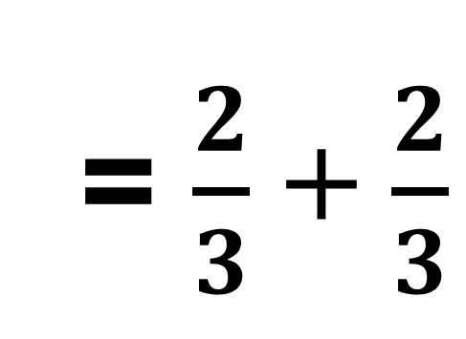

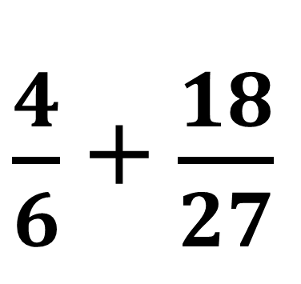

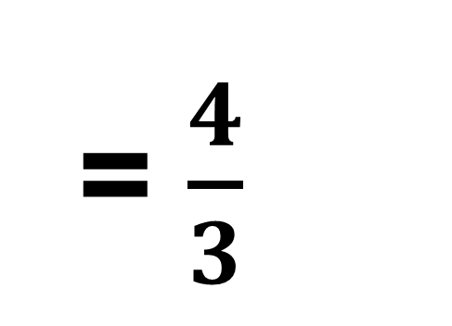
KTUTS
Bài 3. Rút gọn rồi tính:
$\frac{4}{6}$ + $\frac{18}{27}$
= $\frac{2}{3}$ + $\frac{2}{3}$
= $\frac{4}{3}$
b)
$\frac{4}{6}=$ $\frac{4 : 2}{6 : 2}$ $=$ $\frac{2}{3}$
Rút gọn phân số:
$\frac{18}{27}=$ $\frac{18 : 9}{27 : 9}$ $=$ $\frac{2}{3}$
KTUTS

Slide 12


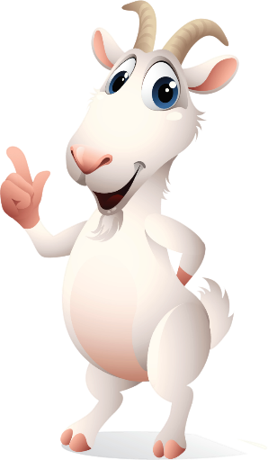

Cảm ơn nhé!
Cảm ơn nhé!

